Slide 1
Базові засади аналізу текстів та систем рекомендацій контенту
Тема 9.

Slide 2

Оброблення документів як об'єкту великих даних
Значення слів у колекції документів. Вимірювання подібності та характеристика документів. Застосування хешування локальної конфіденційності для пошуку подібних документів.

Slide 3
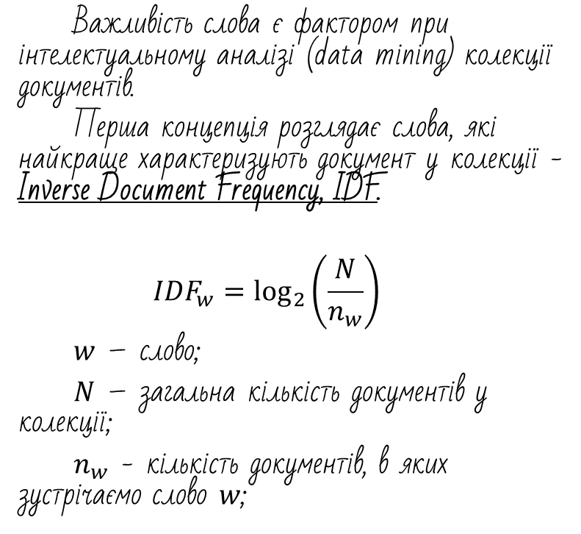
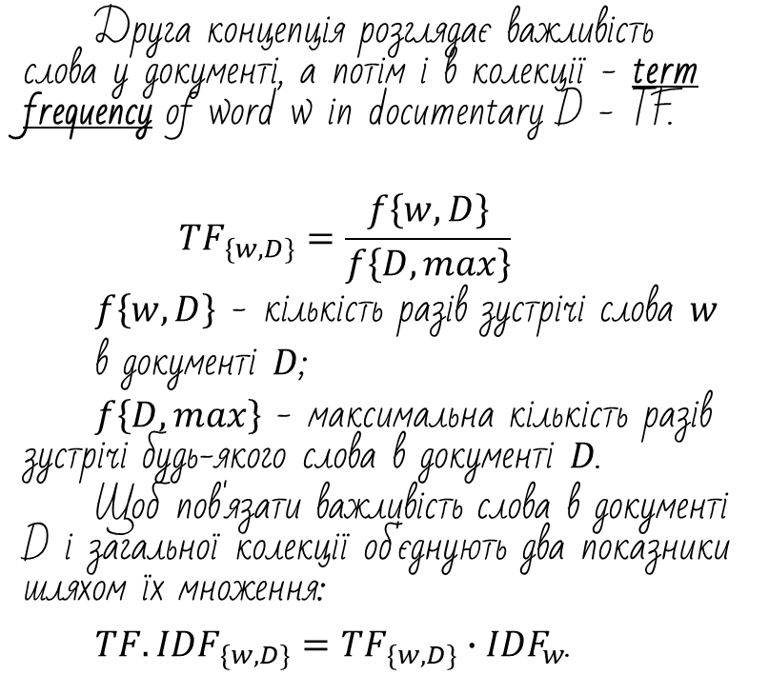
Важливість слова
Важливість слова є фактором при інтелектуальному аналізі (data mining) колекції документів.
Перша концепція розглядає слова, які найкраще характеризують документ у колекції - Inverse Document Frequency, IDF.
$${IDF}_{w}=\log_{2}\left(\frac{N}{n_{w}}\right)$$
$w$ – слово;
$N$ – загальна кількість документів у колекції;
$n_{w}$ - кількість документів, в яких зустрічаємо слово $w$;
Друга концепція розглядає важливість слова у документі, а потім і в колекції - term frequency of word w in documentary D - TF.
$${TF}_{\left\{w,D\right\}}=\frac{f\left\{w,D\right\}}{f\left\{D, max\right\}}$$
$f\left\{w,D\right\}$ - кількість разів зустрічі слова $w$
в документі $D$;
$f\left\{D, max\right\}$ - максимальна кількість разів зустрічі будь-якого слова в документі $D$.
Щоб пов'язати важливість слова в документі D і загальної колекції об'єднують два показники шляхом їх множення:
$TF.{IDF}_{\left\{w,D\right\}}={TF}_{\left\{w,D\right\}}∙{IDF}_{w}$.
Notes:
У всіх розрахунках ми повинні видалити стоп слова. Якщо це слово w часто зустрічається у документі D,то, швидше за все, воно важливе.

Slide 4
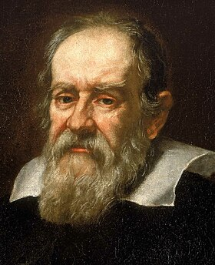
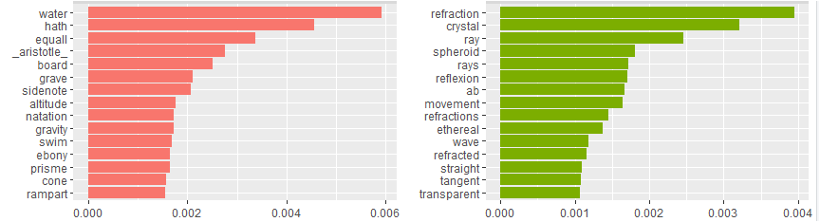
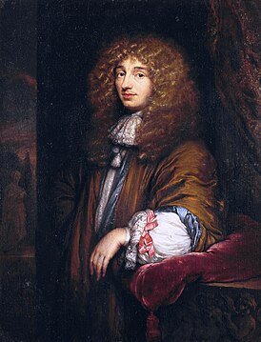
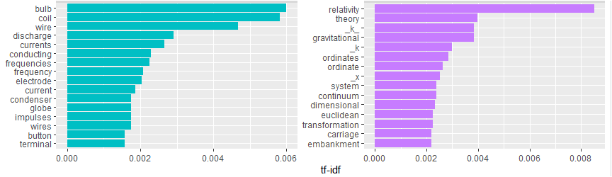
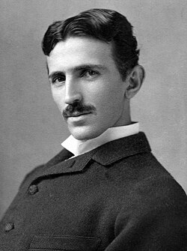
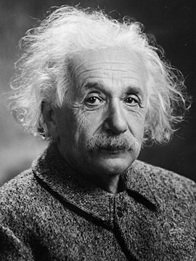
Text mining
Notes:
Галілео Галілей, Христиан Гюйгенс, Нікола Тесла, Альберт Ейнштейн

Slide 5
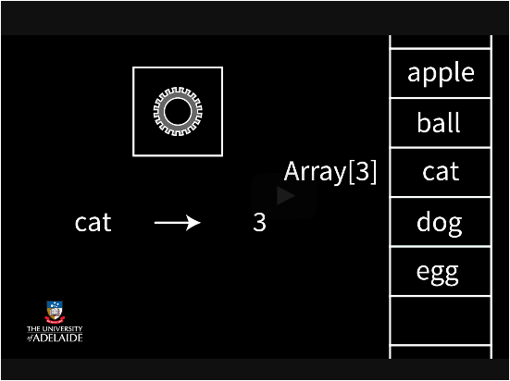
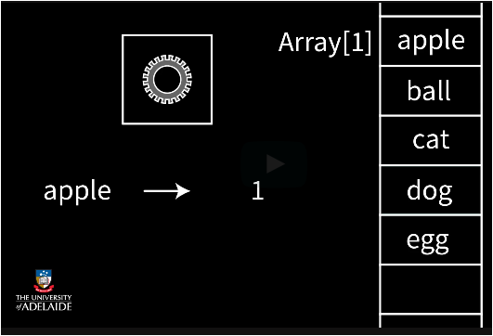
Хеш-функції
Хеш-функція - це функція, яку можна використовувати для зіставлення даних з іншим фрагментом даних фіксованого розміру.
Хешування - це коли ми використовуємо алгоритм для зменшення або перетворення даних у значення заданого діапазону. Найважливіше, що хеш-функція завжди буде давати однаковий результат для однакових вхідних даних.
Після того, як файли перетворені в хеш-коди, ви можете порівнювати коди набагато швидше ніж порівнювати цілий файл.
Хеш таблиця
Індекс хеш таблиці
Notes:
До цього часу ви вже мали досвід роботи з низкою різних поширених способів роботи з даними. Ви виконували пошук, щоб знайти певні фрагменти даних, впорядковували дані у структури, щоб полегшити їх використання, та порівнювали ці дані. Але ці операції можуть займати багато часу та ресурсомісткими, особливо коли вони виконуються багаторазово. Саме тут може допомогти хешування. Оскільки кожен ввід завжди генерує один і той самий хеш, ми можемо використовувати його як адреси для наших даних. Таким чином, cat з хешем 3 буде в індексі 3 нашого масиву, а яблуко з хешем 1 буде в індексі 1. Щоб перевірити, чи є собака в масиві, ми просто хешуємо його і перевіряємо відповідне місце у масиві щоб побачити, чи чекає на нас наш пес.

Slide 6
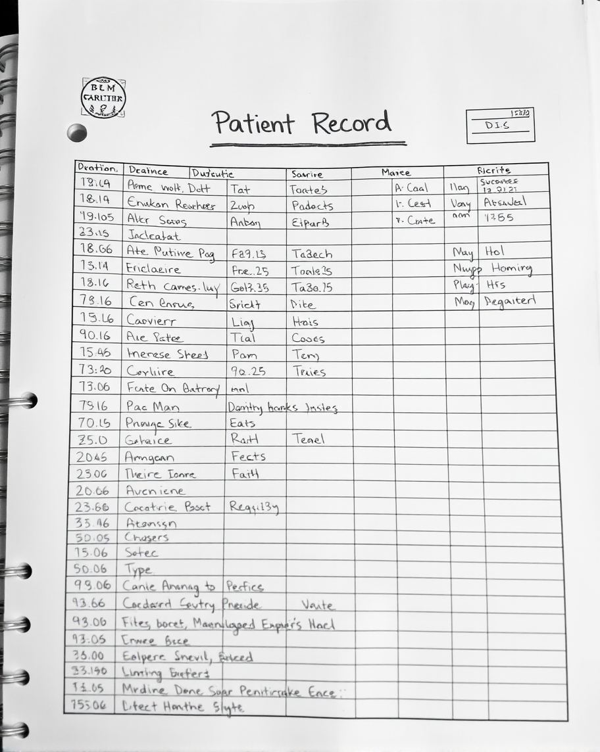
Індекси
Індекс - це структура даних, яка зазвичай використовується для ефективного пошуку об'єктів за одним або кількома елементами цих об'єктів.
Найпоширеніший випадок використання - коли об'єктами є записи, а індексом є одне з полів цих записів, наприклад, медичні записи. Об'єкт може містити всю медичну інформацію про пацієнта. Індексом може бути ім'я пацієнта.
Індекси можна реалізувати за допомогою хеш-функцій.

Slide 7
Коротко та довгострокове зберігання
Коли ви маєте справу з великими обсягами даних, важливо розуміти різницю у часі доступу до них, коли вони знаходяться в оперативній пам'яті або на жорсткому диску. Диски організовані у блоки (які є мінімальною одиницею пам'яті), що використовуються операційною системою для переміщення даних між оперативною пам'яттю та диском.
Доступ до блоку пам'яті та його читання з диска займає приблизно 10 мілісекунд.
Якщо ви хочете прочитати блок з оперативної пам'яті, то час доступу до нього в 105 разів швидший, ніж час читання з диска. Очевидно, що час, який витрачається на читання з диска, є надмірним, і операційні системи вживають заходів для того, щоб це відбувалося якомога менше разів.
Фізичні обмеження на обсяг даних, які можуть бути передані за певний проміжок часу, також є проблемою при роботі з великими даними.

Slide 8

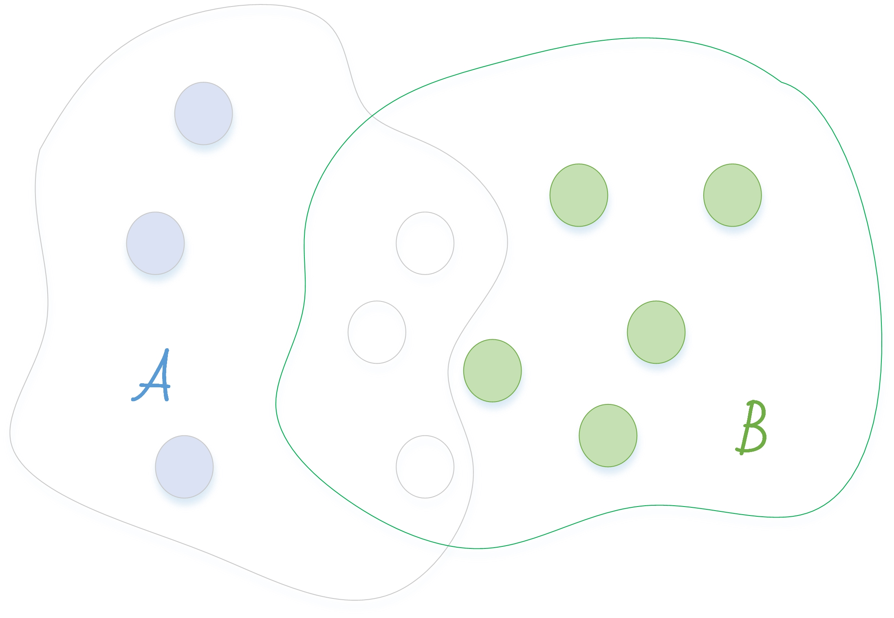
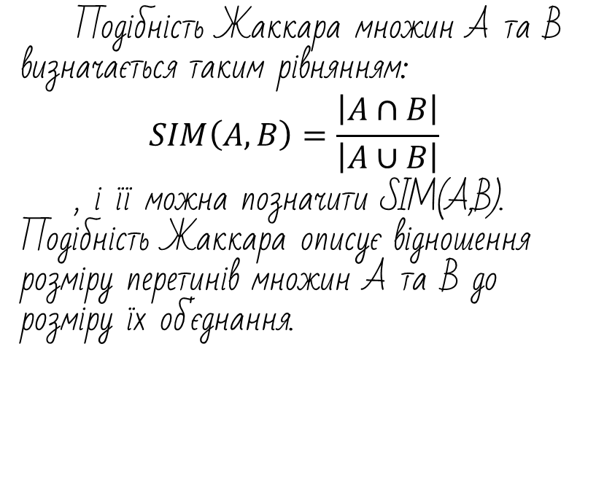
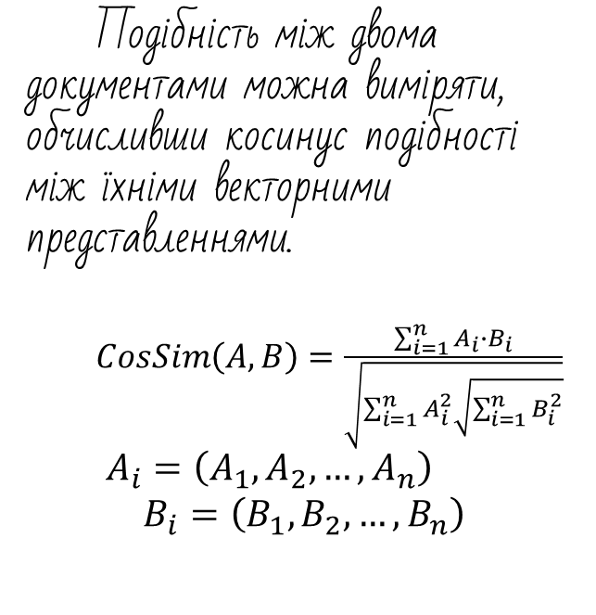
Що таке схожі сутності і як їх ідентифікувати?
Документи можуть бути представлені у вигляді набору векторів у векторному просторі
Подібність Жаккара множин A та B визначається таким рівнянням:
$$SIM\left(A,B\right)=\frac{\left|A∩B\right|}{\left|A∪B\right|}$$
, і її можна позначити SIM(A,B). Подібність Жаккара описує відношення розміру перетинів множин A та B до розміру їх об'єднання.
Подібність між двома документами можна виміряти, обчисливши косинус подібності між їхніми векторними представленнями.
$CosSim\left(A,B\right)=\frac{\sum_{i=1}^{n}{A_{i}∙B_{i}}}{\sqrt{\sum_{i=1}^{n}{A_{i}^{2}}\sqrt{\sum_{i=1}^{n}{B_{i}^{2}}}}}$
$$A_{i}=\left(A_{1},A_{2},…,A_{n}\right)$$
$$B_{i}=\left(B_{1},B_{2},…,B_{n}\right)$$
Term 1
Term 3
Term n
Term 2
Notes:
Документи можна представити як набір векторів у векторному просторі, де кожному терміну відповідає одна вісь. Для кожного слова в документі використовується хеш-функція, яка зіставляє його з цілочисельним індексом. Після цього документ можна перетворити на набір векторів, що представляють слова в документі. Як ви могли помітити, векторне представлення документів не містить порядку інформації - воно відображає, скільки разів слово з'являється в документі. При цьому втрачається порядок слів. У більшості випадків векторного представлення достатньо, щоб передати зміст документа, незважаючи на те, що порядок інформації втрачено.

Slide 9
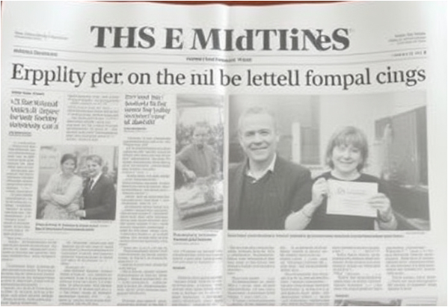
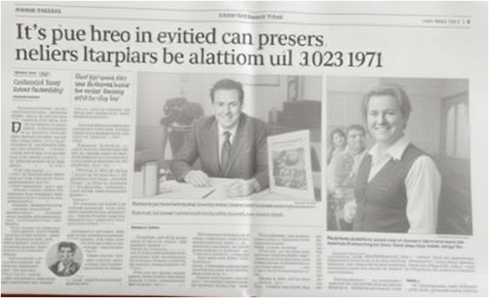




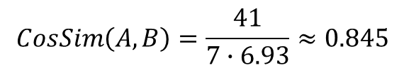
Подібність документів
Діапазон косинусної подібності становить {-1,+1}, а більші значення означають більший збіг двох документів.
 | досягнення | праця | показники | творчість | колектив | галузь | успіх | освіта
A | 3 | 0 | 1 | 2 | 0 | 5 | 3 | 1
B | 2 | 1 | 1 | 0 | 5 | 2 | 2 | 3
$$A=\left\{3,0,1,2,0,5,3,1\right\}$$
$$B=\left\{2,1,1,0,5,2,2,3\right\}$$
1. Обчислити векторний добуток
$$A×B=3∙2+0∙1+…1∙3=41$$
2. Знайдіть розмір кожного вектору
$$\left\|A\right\|=\sqrt{3^{2}+0^{2}+…+1^{2}}=7$$
$\left\|B\right\|=\sqrt{2^{2}+1^{2}+…+3^{2}}=$6.93
$$CosSim\left(A,B\right)=\frac{41}{7∙6.93}≈0.845$$
3. Обчислити косинусну подібність
Якщо отримано косинусоїдальну подібність +1, два досліджувані документи можна вважати однаковими. Однак, зверніть увагу, що ці два документи не є фактично однаковими, але схожими на основі обраних термінів. Косинусна подібність -1 вказує на два вектори, які є діаметрально протилежними, тобто документи за абсолютно різною тематикою.

Slide 10
Представлення документів у вигляді наборів символів
Для того, щоб виміряти схожість документів за допомогою заходів, введених раніше, потрібно знайти спосіб представити ці документи у вигляді множин.
Одним з найбільш ефективних способів є побудувати набір коротких рядків які з'являються у документі.
Дотримуючись цієї ідеї, документи, які мають спільні фрагменти, матимуть багато спільних елементів у своїх наборах.
Документ - це рядок символів. Ми можемо визначити k-шингл (k-shingles) документа як будь-який підрядок довжиною k.
Ми можемо представити документ як набір k-шинглів, які з'являються в документі хоча б один раз.
Для k=2, слово «барабани» 2-shingles дає:
Ба, ар, ра, аб, ни.
Ба з'являється 2 рази, але в shingle наборі бачимо тільки 1 раз.
Як обрати правильний розмір k?

Slide 11
Побудова shingle наборів на основі стоп слів
Стоп слова
Стоп слова
Новинні статті здебільшого написані прозою і містять багато стоп-слів, таких як так, або, але, тощо).
У багатьох випадках вам краще ігнорувати ці стоп-слова, оскільки вони не надають жодної корисної інформації про зміст статті.
Для пошуку схожих новинних статей було показано, що використання шинглів визначеного стоп-словом і двома наступними словами, є корисним.
Шингл, визначений стоп-словом і двома наступними словами

Slide 12

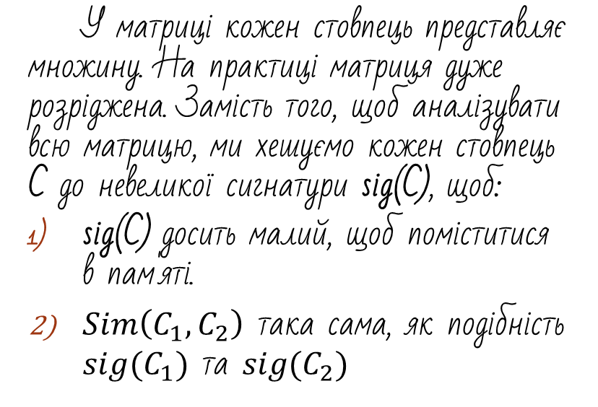
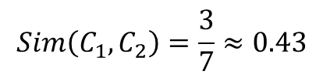
Матричне представлення множин
Shingle | барабани | банани | Тип строки
ба | 1 | 1 | A
ан | 1 | 1 | A
на | 0 | 1 | C
ни | 1 | 1 | A
ар | 1 | 0 | C
ра | 1 | 0 | C
аб | 1 | 0 | C
- | 0 | 0 | B
У матриці кожен стовпець представляє множину. На практиці матриця дуже розріджена. Замість того, щоб аналізувати всю матрицю, ми хешуємо кожен стовпець C до невеликої сигнатури sig(C), щоб:
sig(C) досить малий, щоб поміститися в пам'яті.
$Sim\left(C_{1},C_{2}\right)$ така сама, як подібність $sig(C_{1})$ та $sig(C_{2})$
$$Sim\left(C_{1},C_{2}\right)=\frac{N_{A}}{N_{A}+N_{C}}$$
$$Sim\left(C_{1},C_{2}\right)=\frac{3}{7}≈0.43$$

Slide 13




MinHash та сігнатурна матриці
 | барабани | банани
Hash 1 | ∞ | ∞
Hash 2 | ∞ | ∞
N | Shingle | барабани | банани | Hash 1 (n+1)%7 | Hash 2 (2n+1)%7
0 | ба | 1 | 1 | 1 | 1
1 | ан | 1 | 1 | 2 | 4
2 | на | 0 | 1 | 3 | 2
3 | ни | 1 | 1 | 4 | 0
4 | ар | 1 | 0 | 5 | 2
5 | ра | 1 | 0 | 6 | 4
6 | аб | 1 | 0 | 0 | 6
$$sig\left(1,C_{1}\right)=sig\left(1,C_{2}\right)=\min\left(∞;h_{1}\left(0\right)\right)=1$$
$$sig\left(2,C_{1}\right)=sig\left(2,C_{2}\right)=\min\left(∞;h_{2}\left(0\right)\right)=1$$
 | барабани | банани
Hash 1 | 1 | 1
Hash 2 | 1 | 1
$sig\left(1,C_{1}\right)=\min\left(1;h_{1}\left(6\right)\right)=$0
$$sig\left(1,C_{1}\right)=sig\left(1,C_{2}\right)=\min\left(1;h_{1}\left(3\right)\right)=1$$
$$sig\left(2,C_{1}\right)=\min\left(0;h_{1}\left(6\right)\right)=0$$
$sig\left(2,C_{1}\right)=sig\left(2,C_{2}\right)=\min\left(1;h_{2}\left(3\right)\right)=$0
 | барабани | банани
Hash 1 | 0 | 1
Hash 2 | 0 | 0
 | барабани | банани
Hash 1 | 1 | 1
Hash 2 | 0 | 0
$Sim\left(C_{1},C_{2}\right)$=0.5
Notes:
Для представлення множин випадковим чином вибирається деяка кількість перестановок кожного рядка в матриці. Матриця сигнатур ініціалізується всіма нескінченностями. Ця матриця буде заповнюватися з кожним наступним етапом.
Хоча це не дає точних результатів, у великих даних з розрідженими матрицями цей процес є більш ефективним, і результати збережуть бажану схожість у документах.

Slide 14
Ефективність рекомендаційних систем
Рекомендації щодо фільмів і музики. Мотивація систем рекомендацій. Рекомендаційні системи спільної фільтрації. Системи рекомендацій на основі контенту. Ефективність рекомендаційних систем.

Slide 15
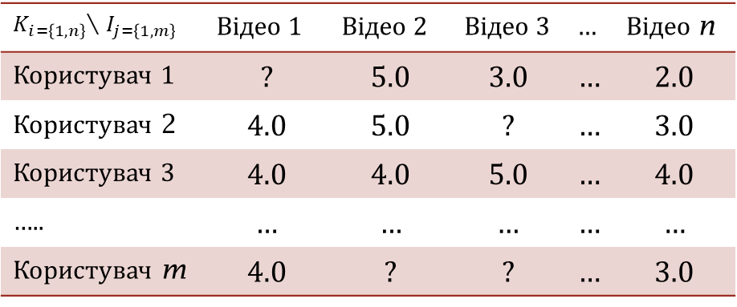

Матриця рейтингів (вподобань)
Є два різні способи створення такої системи.
Спільні системи фільтрації враховують уподобання користувача разом із уподобаннями схожих користувачів.
Системи рекомендацій на основі змісту базуються на змісті, якому користувач віддав перевагу до цього часу. Припустимо, користувачеві переважно подобаються комедійні фільми. Тоді система рекомендацій рекомендувала б переважно комедійні фільми, які користувач досі не дивився.
Щоб досягти високоефективної системи рекомендацій, характеристики спільної фільтрації та систем на основі вмісту зазвичай об’єднують у гібридну систему.
Оригінальна система Netflix використовувала оцінку від 1 до 5 зірок.
$R_{ij}$ матриця
$K_{i=\left\{1,n\right\}}$\ $I_{j=\left\{1,m\right\}}$ | Відео 1 | Відео 2 | Відео 3 | … | Відео n
Користувач 1 | ? | 5.0 | 3.0 | … | 2.0
Користувач 2 | 4.0 | 5.0 | ? | … | 3.0
Користувач 3 | 4.0 | 4.0 | 5.0 | … | 4.0
….. | … | … | … | … | …
Користувач m | 4.0 | ? | ? | … | 3.0
Ключовим алгоритмом є алгоритм персоналізованого рейтингу відео (PVR), який забезпечує рейтинг найкращих фільмів для певного передплатника на основі інформації про передплатника, яку має Netflix.
Notes:
Система рекомендацій — це система програмного забезпечення, яка рекомендує товари користувачеві на основі його попередньої поведінки чи переваг. Якщо ви є користувачем потокового сервісу фільмів або музики, то дуже ймовірно, що ви вже були користувачем системи рекомендацій. Хорошим прикладом є Netflix, який дозволяє користувачам транслювати фільми через Інтернет. Якщо ви вже є постійним користувачем Netflix, одного вечора ви можете сидіти й думати, який фільм подивитися. Оскільки ви вже дивилися фільми на Netflix раніше, система запропонує, які фільми вам можуть сподобатися. Зараз ви дізнаєтесь, як це працює.

Slide 16
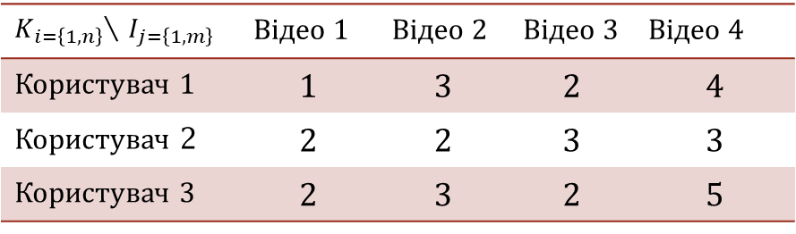
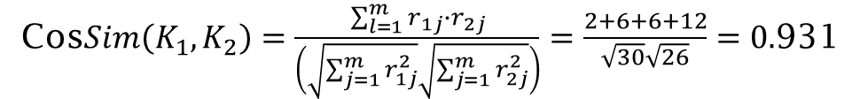

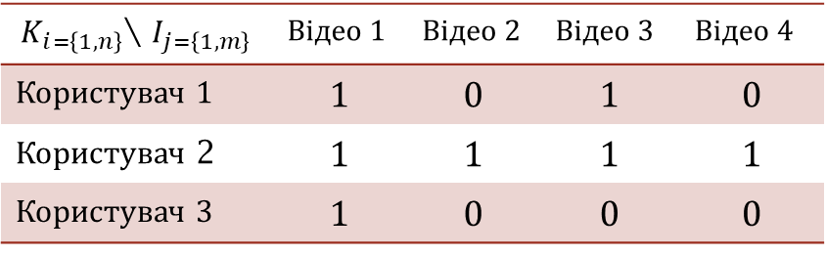
Системи Спільної фільтрації
У підході спільної фільтрації ви переглядаєте користувачів, схожих на користувача, якому ви хотіли б порекомендувати контент.
Ідея полягає в тому, що користувачі, які схожі за контентом, який їм подобається, також хотітимуть контент, який вони не бачили, але який сподобається схожому користувачеві.
$K_{i=\left\{1,n\right\}}$\ $I_{j=\left\{1,m\right\}}$ | Відео 1 | Відео 2 | Відео 3 | Відео 4
Користувач 1 | 1 | 3 | 2 | 4
Користувач 2 | 2 | 2 | 3 | 3
Користувач 3 | 2 | 3 | 2 | 5
Cos$Sim\left(K_{1},K_{2}\right)=\frac{\sum_{l=1}^{m}{r_{1j}∙r_{2j}}}{\left(\sqrt{\sum_{j=1}^{m}{r_{1j}^{2}}}\sqrt{\sum_{j=1}^{m}{r_{2j}^{2}}}\right)}=\frac{2+6+6+12}{\sqrt{30}\sqrt{26}}=0.$931
Користувачі є схожими, якщо їхні рядки в рейтинговій матриці подібні за мірою подібності, наприклад подібністю Жаккара (для двійкових матриць) або подібністю косинуса (для матриць із загальними числовими записами).
Якщо в даних є пробіли, ви можете видалити всі комбінації записів
$K_{i=\left\{1,n\right\}}$\ $I_{j=\left\{1,m\right\}}$ | Відео 1 | Відео 2 | Відео 3 | Відео 4
Користувач 1 | 1 | 0 | 1 | 0
Користувач 2 | 1 | 1 | 1 | 1
Користувач 3 | 1 | 0 | 0 | 0
$$JSim\left(K_{1},K_{2}\right)=\frac{\left(K_{1}∩K_{2}\right)}{\left(K_{1}∪K_{2}\right)}=\frac{2}{4}=0.5$$
Notes:
Однією з проблем, яка виникає у нових користувачів і предметів, є так звана проблема холодного запуску. Якщо є новий користувач, то оцінок для товарів, які можна запропонувати, немає.Ось чому системи рекомендацій, такі як та, що використовується Apple Music, просять нових користувачів вказати деякі елементи під час першого використання системи. Крім того, існує вимога щодо достатньої кількості користувачів, які оцінили товар до того, як цей товар можна буде рекомендувати користувачеві.

Slide 17
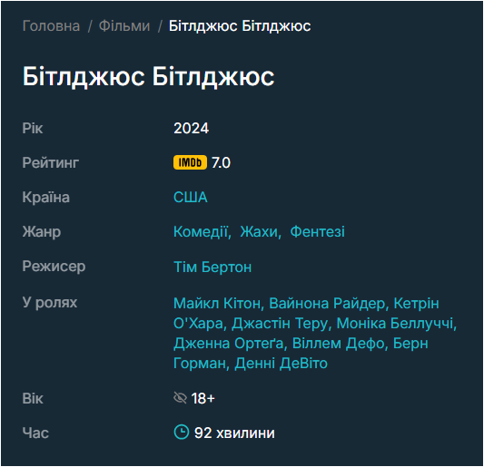
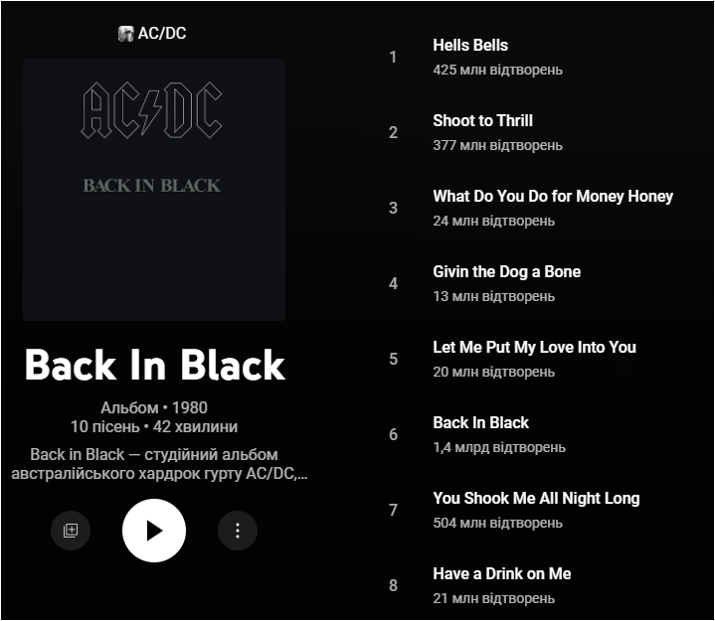
Системи рекомендацій на основі змісту
Профайл фільму
Профайл альбому
Якщо наш профіль елемента містить лише логічні змінні, ви можете використовувати подібність Jaccard для вимірювання подібності фільмів. Якщо задіяні також числові змінні, ви можете вдатися до косинусної відстані між елементами. Цей підхід рекомендує фільми на основі міри схожості, і ви рекомендуєте фільми, близькі до фільму, який подобається користувачеві.
Notes:
Системи рекомендацій на основі вмісту враховують тип вмісту, який надає перевагу користувач. Давайте знову розглянемо приклад системи рекомендацій фільмів, такої як Netflix. Якщо користувачеві сподобався певний жанр або конкретний актор, то має сенс порекомендувати йому інші фільми того жанру, який він зазвичай дивиться.

Slide 18
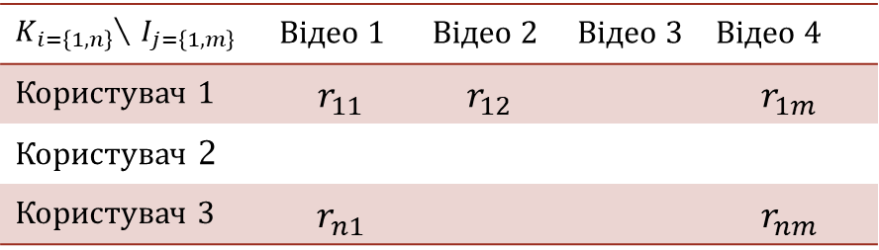
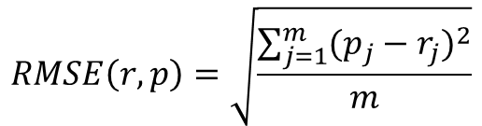
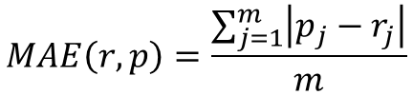
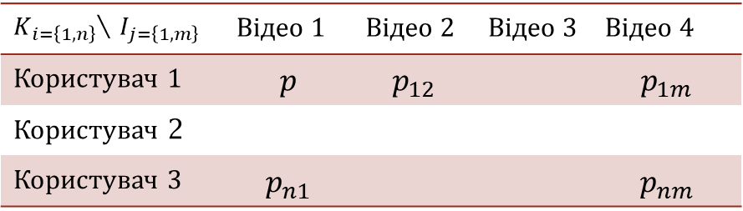
Ефективність рекомендаційних систем
Матриця рейтингів користувачів
Точність (Precision). Точність визначається співвідношенням кількості рекомендованих хороших контентів до загальної кількості рекомендованих контентів.
Охоплення (Recall). Охоплення визначається як співвідношення кількості рекомендованих хороших контентів до загальної кількості хороших контентів які користувач хоче переглянути.
$K_{i=\left\{1,n\right\}}$\ $I_{j=\left\{1,m\right\}}$ | Відео 1 | Відео 2 | Відео 3 | Відео 4
Користувач 1 | $$r_{11}$$ | $$r_{12}$$ |  | $$r_{1m}$$
Користувач 2
Користувач 3 | $$r_{n1}$$ |  |  | $$r_{nm}$$
Матриця прогнозованих рейтингів користувачів, отримується з реальної матриці (80%) як з навчальної, 20% використовуємо як тестові дані
$K_{i=\left\{1,n\right\}}$\ $I_{j=\left\{1,m\right\}}$ | Відео 1 | Відео 2 | Відео 3 | Відео 4
Користувач 1 | $$p$$ | $$p_{12}$$ |  | $$p_{1m}$$
Користувач 2
Користувач 3 | $$p_{n1}$$ |  |  | $$p_{nm}$$
Click-through rate – другий підхід до оцінки ефективності
Показник кліків означає частку разів, коли користувач натиснув принаймні один із рекомендованих елементів. Він визначається як кількість кліків, поділена на кількість показів.
$$RMSE\left(r,p\right)=\sqrt{\frac{\sum_{j=1}^{m}{{(p_{j}−r_{j})}^{2}}}{m}}$$
$$MAE\left(r,p\right)=\frac{\sum_{j=1}^{m}{\left|p_{j}−r_{j}\right|}}{m}$$
Notes:
Два підходи до оцінки точності : 1) Mean Absolute Error (MEA) and Root-Mean-Square Error (RMSE)
2) Показник кліків означає частку разів, коли користувач натиснув принаймні один із рекомендованих елементів. Він визначається як кількість кліків, поділена на кількість показів.
Припустімо, що є 50, які ви хотіли б переглянути. Припустімо, що система рекомендацій рекомендує вам 100 фільмів, і 10 з них є тими, які ви хотіли б переглянути. Тоді охоплення дорівнює 10/50, а точність дорівнює 10/100.

